Slide 1

Welcome !
Review 3
Lesson 1: 1-2/ P36
Teacher : Pham Van Hiep
Class : 3
Truong Tho Primary school
Happy you!

Slide 2
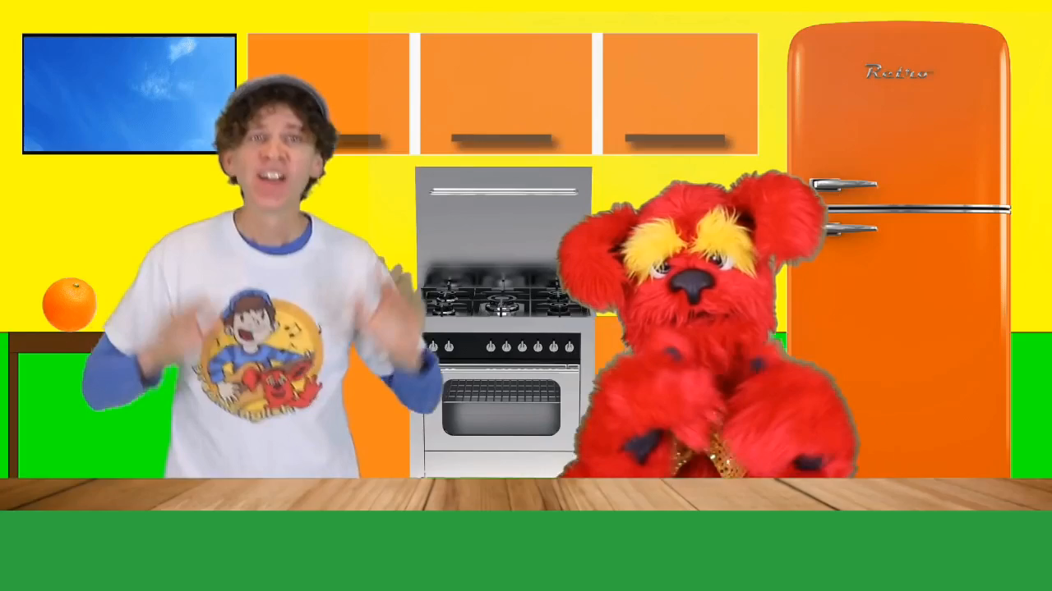

Slide 3












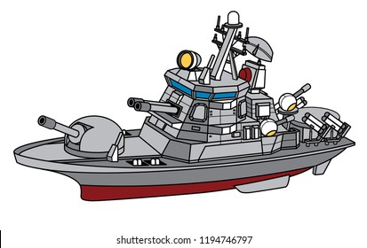
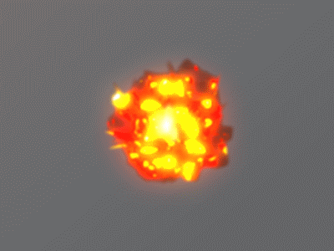

Battle ship
1
2
3
4
1
2
3
4
A
A
B
B
C
C
Notes:
Divide the class into 2 teams.
Each team chooses one number to go to the question.
Have pupils look, choose and answer the questions.
Pupils can open 2 squares if they answer correctly.
Back to the menu to choose a question.
Pupils continue their turns until they can find all the ships.

Slide 4

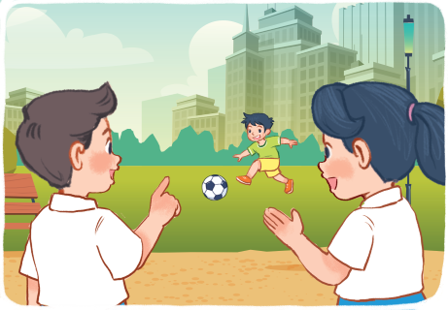


Who’s that?
A. It’s my friend.
B. It’s my brother.
C. It’s my sister.
D. It’s my father.

Slide 5

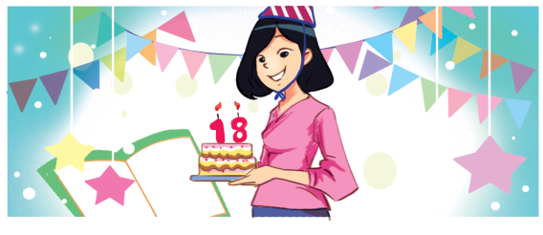



How old is she?
A. She’s eighteen years old.
B. She’s eight years old.
C. She’s eighty years old.
D. She’s sixteen years old.

Slide 6

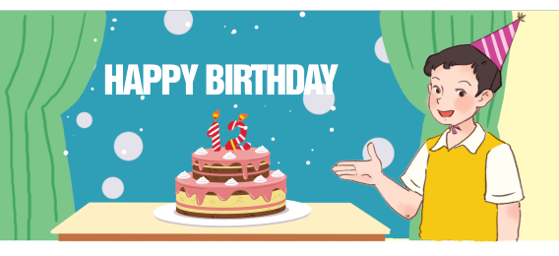

How old is he?
A. He’s twenty years old.
B. He’s eleven years old.
C. He’s twelve years old.
D. He’s thirteen years old.

Slide 7
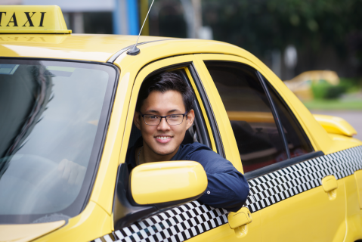

What’s his job?
A. He’s a farmer.
B. He’s a worker.
C. He’s a singer.
D. He’s a driver.

Slide 8

What’s her job?
A. She’s a singer.
B. She’s a cook.
C. She’s a nurse.
D. She’s a teacher.

Slide 9
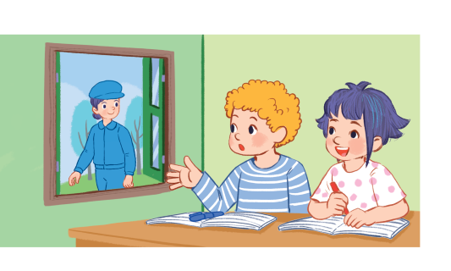
Is she a nurse?
A. No, she isn’t.
B. Yes, she is.
C. No, she doesn’t.
D. Yes, she does.

Slide 10
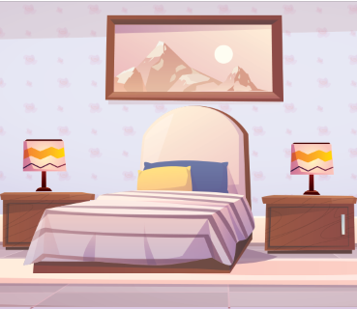
Where is the bed?
A. It’s in the bathroom.
B. It’s in the living room.
C. It’s in the bedroom.
D. It’s in the dining room.

Slide 11
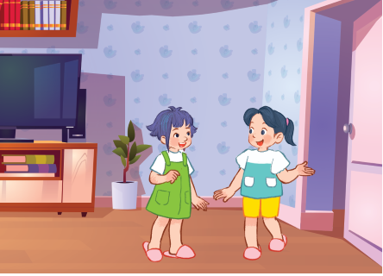
Where’s your bedroom?
A. It’s not here.
B. It’s over there.
C. It’s there.
D. It’s here.

Slide 12

There are two…… in my room.
A. doors
B. windows
C. chairs
D. tables

Slide 13

….. six pictures on the wall.
A. There are
B. There aren’t
C. There is
D. There isn’t

Slide 14
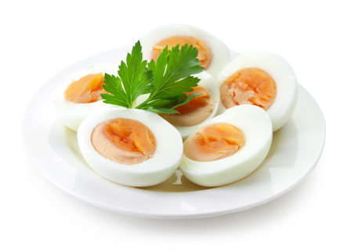
What would you like to eat?
A. I’d like some meat .
B. I’d like some fish .
C. I’d like some eggs.
D. I’d like some oranges.

Slide 15
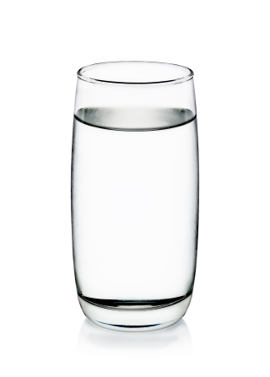
What would you like to drink?
A. I’d like some cola.
B. I’d like some juice.
C. I’d like some milk.
D. I’d like some water.

Slide 16


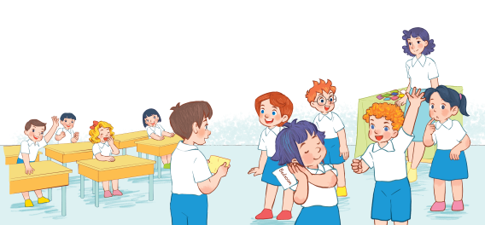
Review
3
PERIOD 1

Slide 17
1. LISTEN AND TICK.

Slide 18

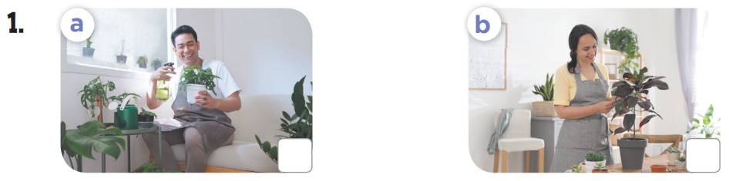
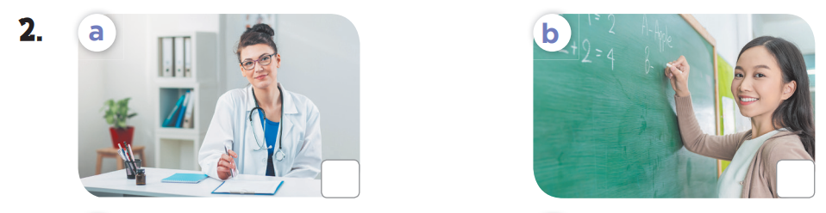
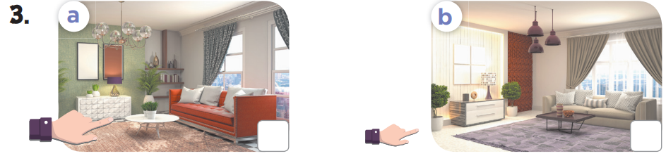
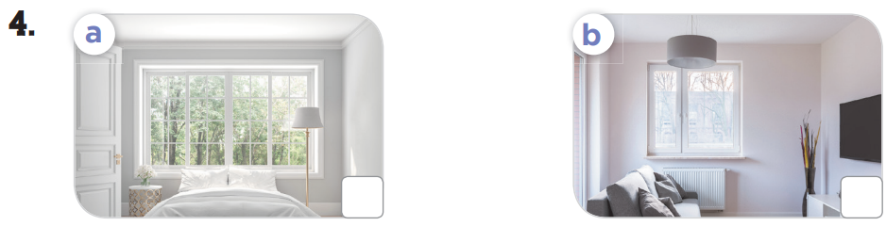
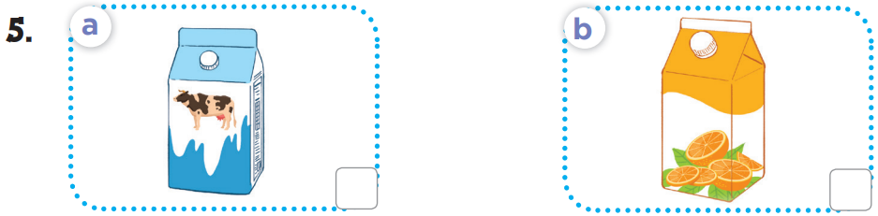


Slide 19
2. LISTEN AND NUMBER.

Slide 20
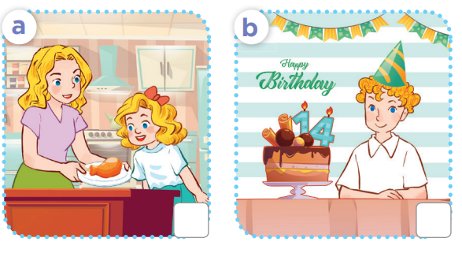

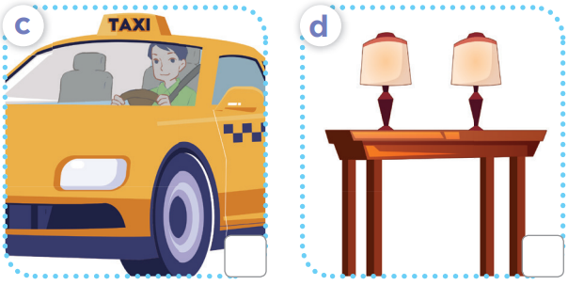
4
1
2
3

Slide 21


HANGMAN
Fun corner
and wrap-up
Notes:
Divide the class into 2 teams.
Have pupils guess the word letter by letter.
Whenever the pupils guess a letter that is in the secret word, click the letter to fill it into the blank where it occurs.

Slide 22



CUE: a kind of vegetables
BEANS
b
e
a
n
s
a
g
h
b
c
d
e
f
o
p
i
j
k
m
n
l
r
q
s
t
u
v
w
x
y
z
Notes:
Giáo viên ấn vào chữ X trên góc trái để vẽ hình hangman mỗi khi học sinh trả lời sai.
Ấn vào chiếc cúp để hiện kết quả.

Slide 23
CUE: a drink
m
i
l
k
MILK
a
g
h
b
c
d
e
f
o
p
i
j
k
m
n
l
r
q
s
t
u
v
w
x
y
z
Notes:
Giáo viên ấn vào chữ X trên góc trái để vẽ hình hangman mỗi khi học sinh trả lời sai.
Ấn vào chiếc cúp để hiện kết quả.

Slide 24
CUE: a family member
h
r
mother
m
o
t
e
a
g
h
b
c
d
e
f
o
p
i
j
k
m
n
l
r
q
s
t
u
v
w
x
y
z
Notes:
Giáo viên ấn vào chữ X trên góc trái để vẽ hình hangman mỗi khi học sinh trả lời sai.
Ấn vào chiếc cúp để hiện kết quả.

Slide 25
CUE: a job
t
e
a
c
h
e
r
teacher
a
g
h
b
c
d
e
f
o
p
i
j
k
m
n
l
r
q
s
t
u
v
w
x
y
z
Notes:
Giáo viên ấn vào chữ X trên góc trái để vẽ hình hangman mỗi khi học sinh trả lời sai.
Ấn vào chiếc cúp để hiện kết quả.

Slide 26
CUE: a place in the house
b
e
d
r
o
o
m
bedroom
a
g
h
b
c
d
e
f
o
p
i
j
k
m
n
l
r
q
s
t
u
v
w
x
y
z
Notes:
Giáo viên ấn vào chữ X trên góc trái để vẽ hình hangman mỗi khi học sinh trả lời sai.
Ấn vào chiếc cúp để hiện kết quả.

Slide 27
CUE: a part of the room
w
i
n
d
o
w
window
a
g
h
b
c
d
e
f
o
p
i
j
k
m
n
l
r
q
s
t
u
v
w
x
y
z
Notes:
Giáo viên ấn vào chữ X trên góc trái để vẽ hình hangman mỗi khi học sinh trả lời sai.
Ấn vào chiếc cúp để hiện kết quả.

Slide 28
CUE: a number
t
w
e
l
v
e
twelve
a
g
h
b
c
d
e
f
o
p
i
j
k
m
n
l
r
q
s
t
u
v
w
x
y
z
Notes:
Giáo viên ấn vào chữ X trên góc trái để vẽ hình hangman mỗi khi học sinh trả lời sai.
Ấn vào chiếc cúp để hiện kết quả.

Slide 29
GAME

Slide 30

Thank you very much
Good bye! See you again!

